Slide 1
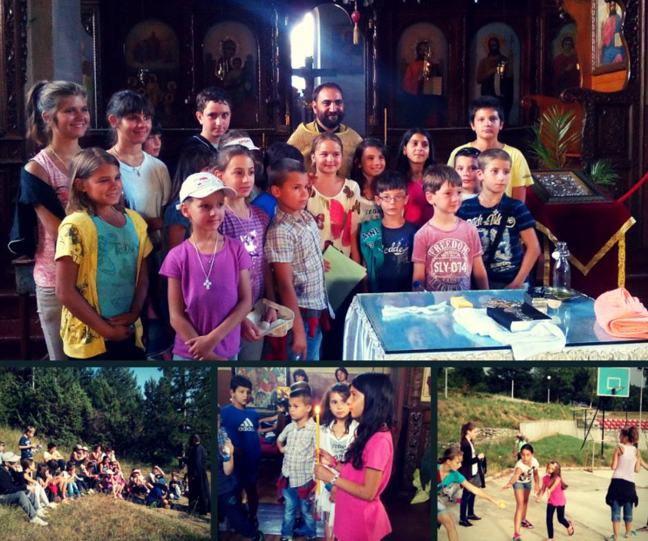
Детски православни лагери на една мечта разстояние

Slide 2
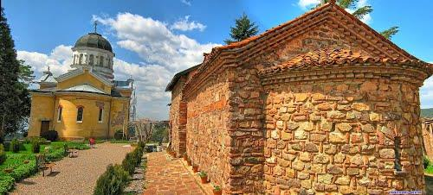
Кремиковски манастир “Св. Георги Победоносец”
Кремиковският манастир е едно дивно място в полите на Стара планина. Зеленина, тишина, чист въздух и добри домакини.

Slide 3
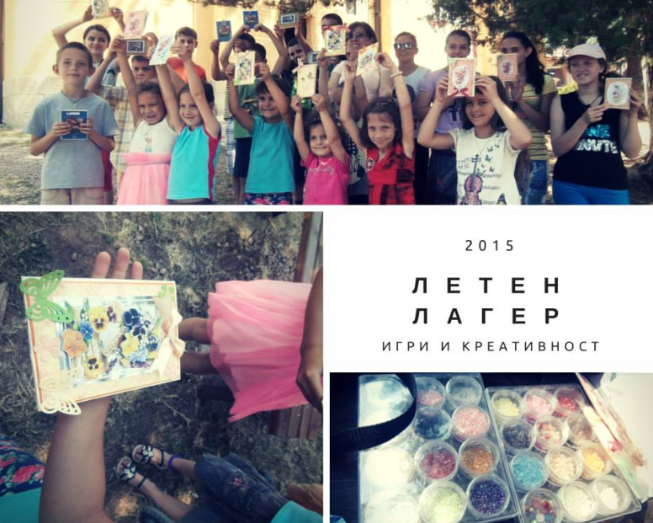
Лагери в действие - нито минута за размотаване ☺
Дневен режим
Уроци по вероучение
- Задължения и отговорности
- Игри и развлечения
Творчество и труд
Участие в Богослужението
Родолюбие
Приятелство
Вечер на талантите

Slide 4
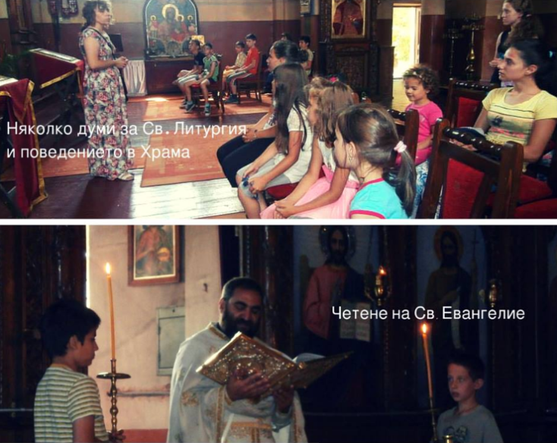
Уроци по вяра

Slide 5
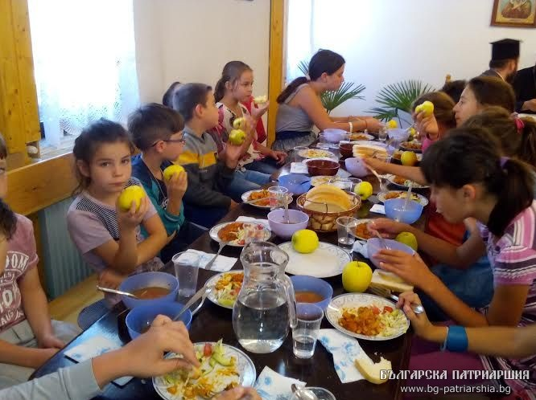
Задължения и отговорности

Slide 6
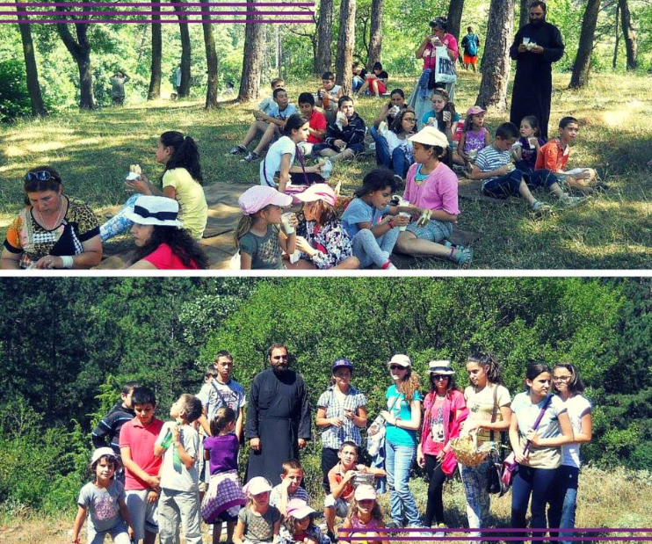
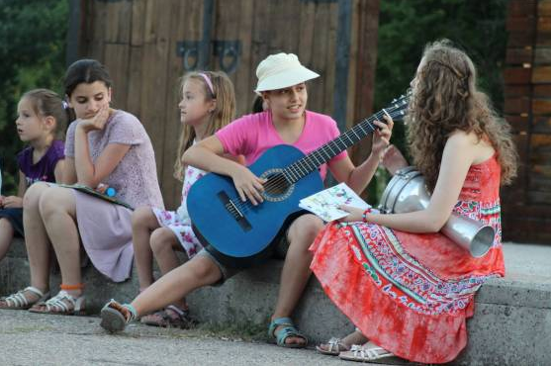
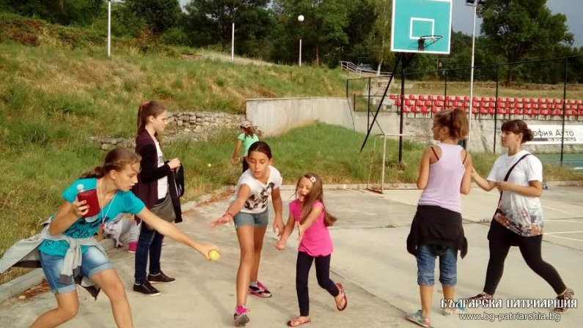
Игри и развлечения

Slide 7
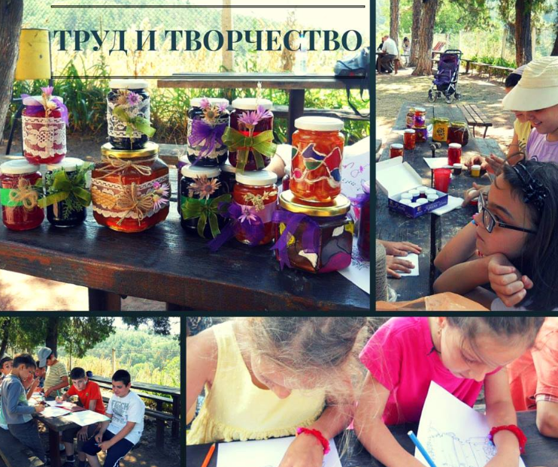
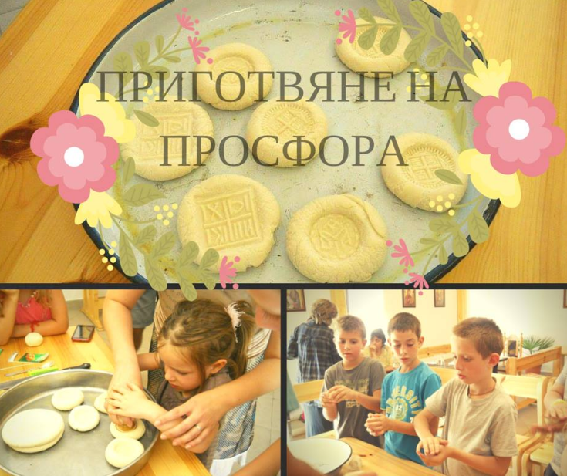
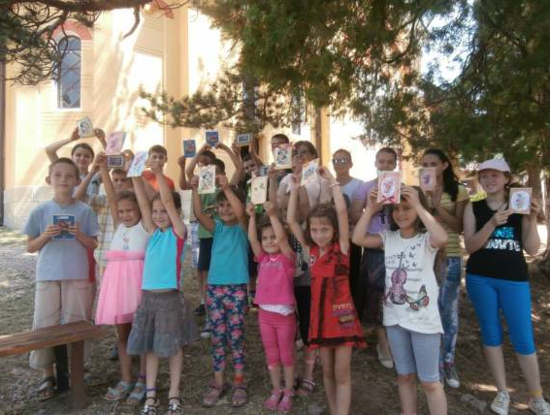
Творчество

Slide 8
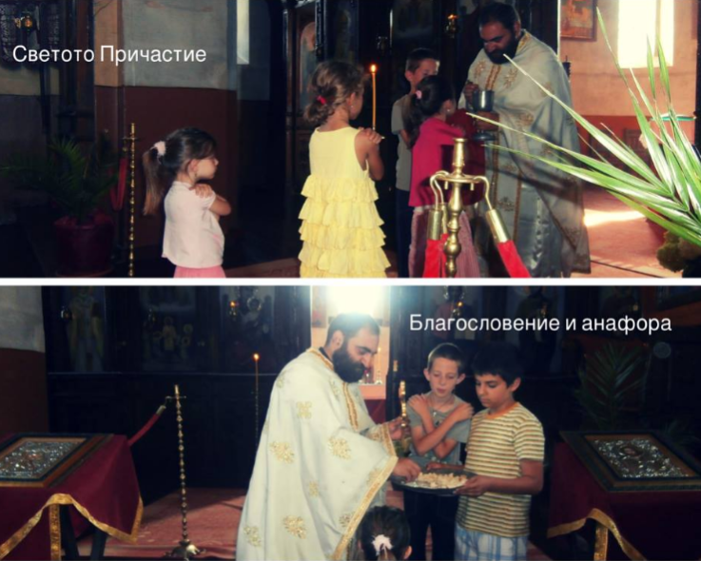
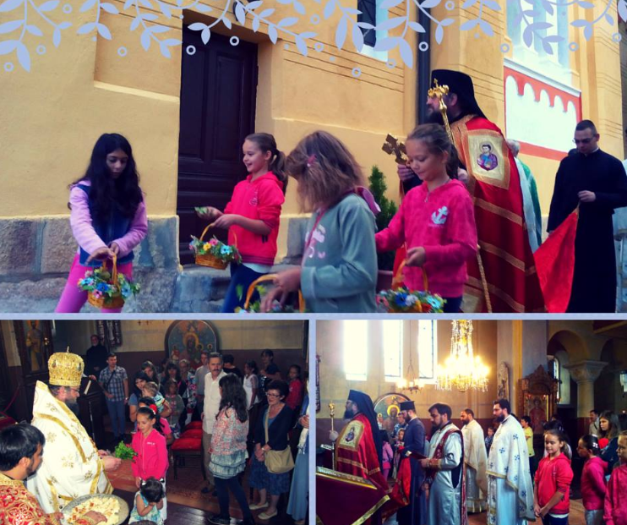
Участие в Богослужението

Slide 9
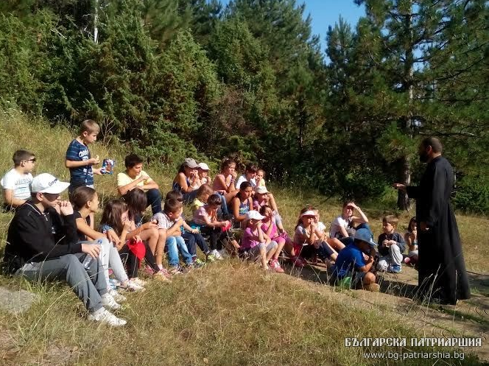
Родолюбие

Slide 10
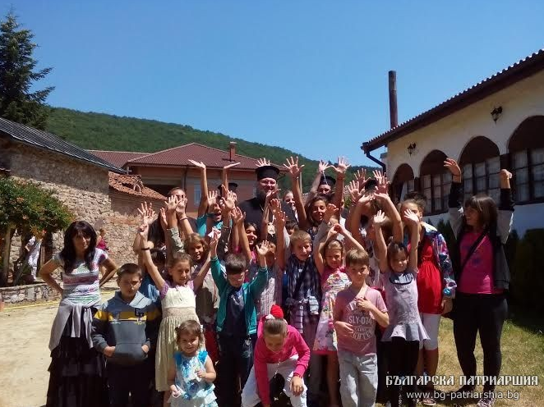
Приятелство

Slide 11
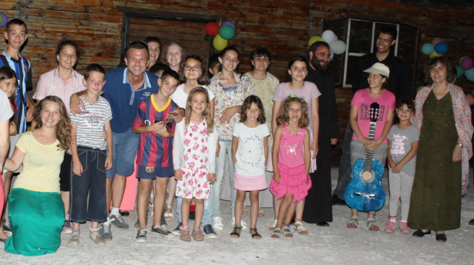
Вечер на талантите

Slide 12
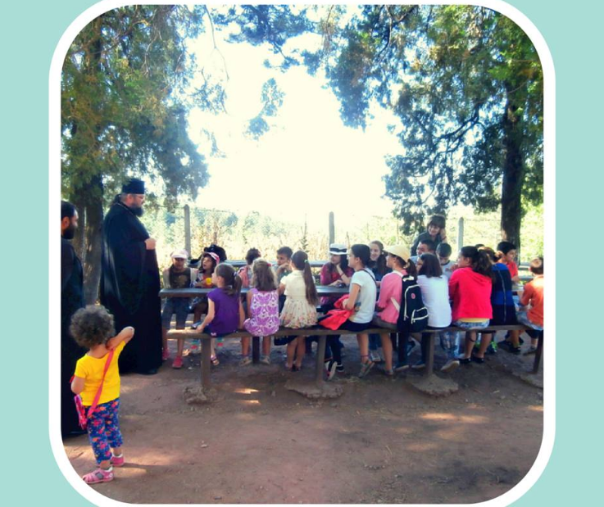
Оставете децата да дохождат при Мене и не им пречете, защото на такива е царството Божие! Истина ви казвам, че който не приеме царството Божие като дете, няма да влезе в него. (Лука 18:16 )

